Slide 1




Slide 2




Slide 3


‒ GV hô số lượng chân; nhóm 3 HS đó phải đặt đúng số chân chạm đất theo yêu cầu.
VD: Ba người bốn chân – HS phải chọn phương án: 2 HS co 1 chân lên hoặc 2 HS khoác vai để 1 HS co cả 2 chân lên…, sao cho trên mặt đất có đủ số chân yêu cầu, không thừa, không thiếu.

Slide 4


Slide 5



Thứ … ngày … tháng … năm …

Slide 6



Slide 7



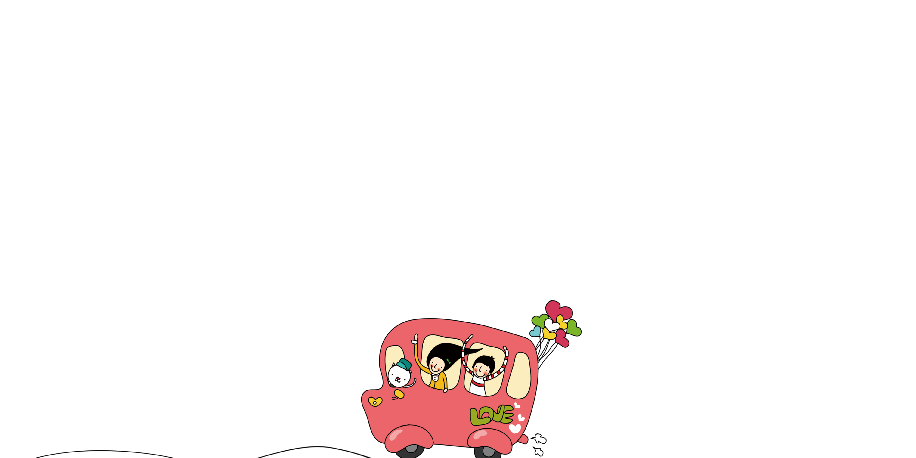
HĐ1: Xác định những đức tính cần rèn luyện để thích ứng với môi trường học tập mới

Slide 8
Nhắc lại những điểm khác biệt của môi trường trung học cơ sở mà em tìm hiểu được.
Ví dụ: Chủ động trong kế hoạch học tập rèn luyện, tự tin, cởi mở, hòa đồng hơn, kiên trì chịu khó hơn,…

Slide 9


- Thảo luận, đề xuất những đức tính cần chú trọng rèn luyện để thích ứng với môi trường học tập mới.

Slide 10
Gợi ý:
Tự chủ trong học tập
Kiên trì, vượt khó
Cởi mở, hoà đồng
…

Slide 11

Để thích ứng với môi trường học tập mới, việc rèn luyện các đức tính, kĩ năng là rất cần thiết. Việc rèn luyện này cần được đưa ra kế hoạch cụ thể và thực hiện bền bỉ hằng ngày.

Slide 12
HĐ2: Xây dựng kế hoạch rèn luyện đức tính cần thiết để thích ứng với môi trường học tập mới

Slide 13
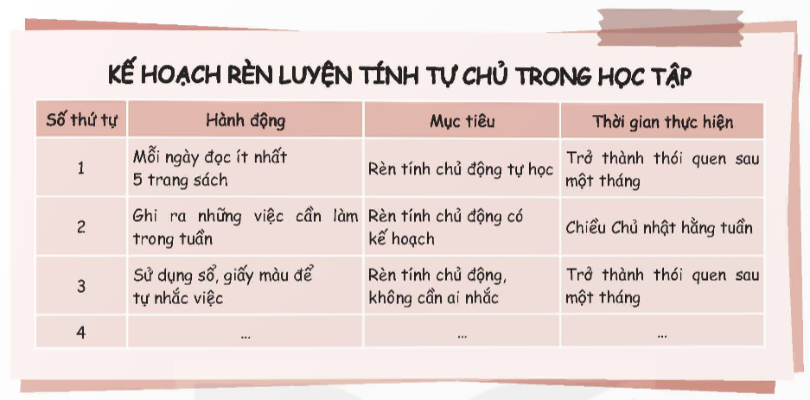
Xây dựng kế hoạch theo gợi ý

Slide 14

Chia sẻ trước lớp

Slide 15


Dặn dò
GV tự điền ở đây
GV tự điền ở đây
GV tự điền ở đây

Slide 16











Slide 17

Về nhà: chia sẻ với người thân theo dõi nhắc nhở rèn luyện đức tính cần thiết để thích ứng với moi trường học tập mới.

Slide 18


